Slide 1
Intelligenza Artificiale
Realizzazione di un player per il gioco di carte UNO
Giacomo Quadrio
Alessandro Zonta
Università di Padova
A.A. 2013/2014

Slide 2
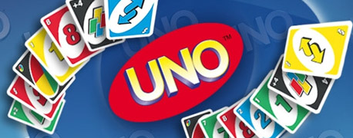

Il Gioco di carte UNO
Colui che riesce a esaurire tutte le carte che ha nella sua mano vince la partita.

Slide 3

Implementazione
Modalità di gioco
CPU vs CPU
Umano vs CPU
Algoritmi implementati
Minimax
Potatura α-β

Slide 4
Qualche slide sull’interfaccia grafica

Slide 5

Logica
Cinque classi principali
Carta
Mazzo
Giocatore
GiocatoreCPU
GiocoUNO

Slide 6
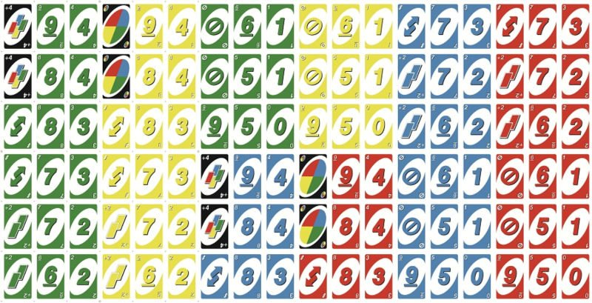
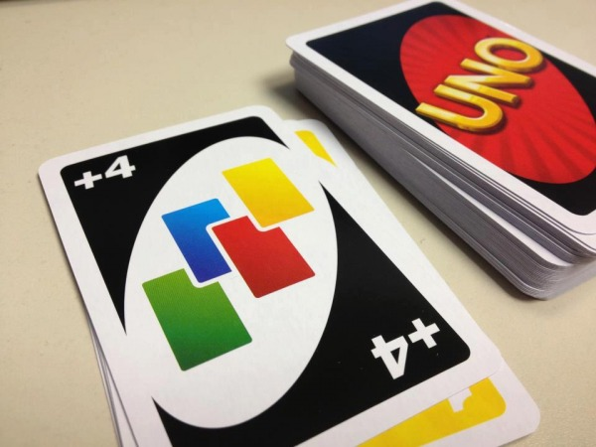
Carta e Mazzo

Slide 7

Giocatore
Metodi importanti:
Pesca carta
Butta carta
Passa il turno
Dichiara UNO
Dichiara Vittoria
Check se carta selezionata è giocabile
Proprietà classe:
Nome giocatore
Carte in mano
Tavolo di gioco

Slide 8
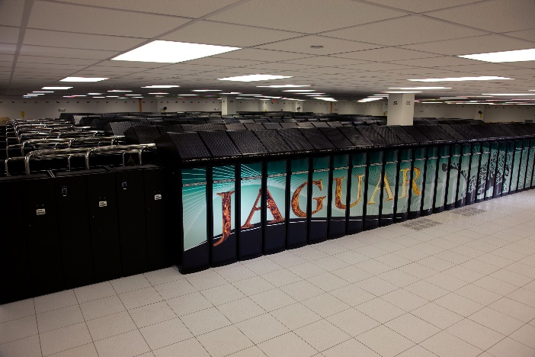
GiocatoreCPU (1/2)
Implementa
Minimax
Potatura α-β
Gioco parzialmente osservabile
Idea => calcolare il valore minimax di ogni azione in ogni ordine delle carte, quindi scegliere l’azione con il valore aspettato più alto
Generazione di 50 partite consistenti e scelta della carta che ci porta alla vittoria di più partite in media

Slide 9

GiocatoreCPU (2/2)
Test di taglio => 10
Funzione di valutazione
Scelta colore in base al colore dominante in mano
[ - ( Carte in mano io – carte in mano avversario ) ] + ( carte giocabili io – carte giocabili avversario )

Slide 10
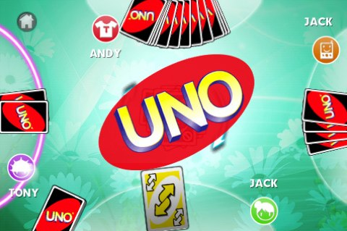
GiocoUNO

Slide 11
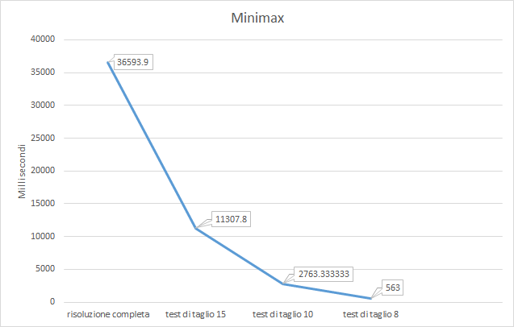
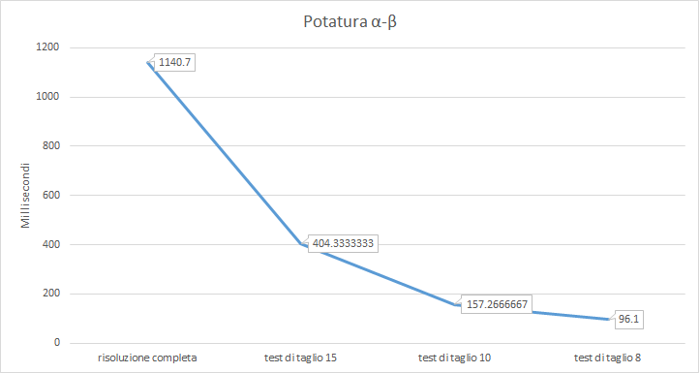
Risultati
30 misurazioni per versione

Slide 12
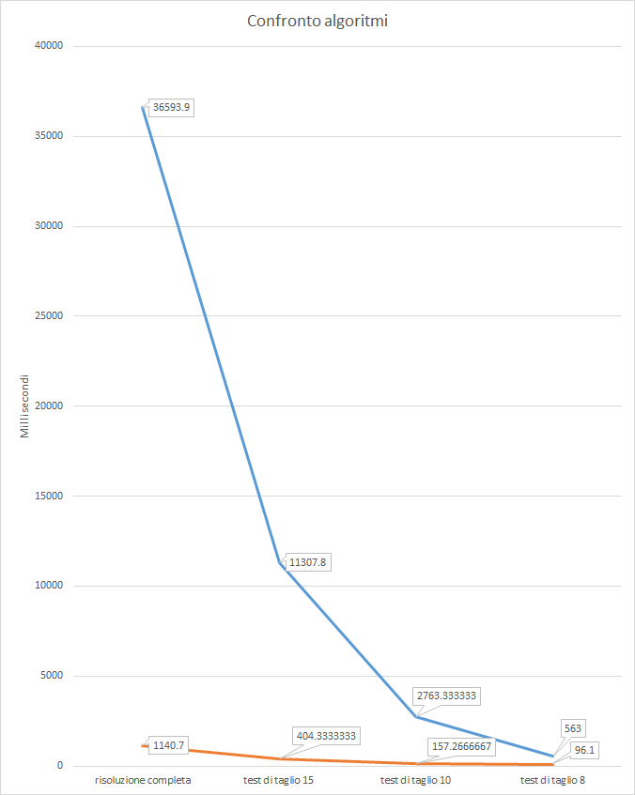
Confronto

